Slide 1




TRƯỜNG TIỂU HỌC ĐOÀN KHUÊ
TIẾNG VIỆT

Slide 2






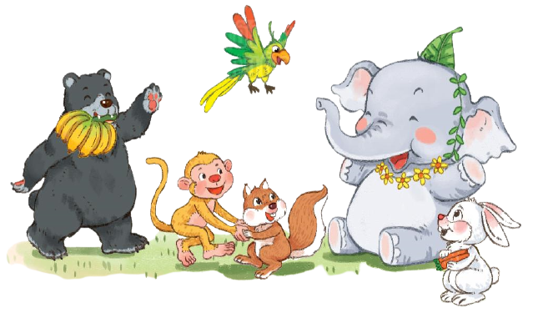





Slide 3



Trả lời câu hỏi: Trong câu chuyện “Sinh nhật của voi con” những bạn nào đến mừng sinh nhật voi con?
Notes:
Đọc trước – tranh hiện sau

Slide 4
Đọc đoạn 2 bài “Sinh nhật của voi con” và trả lời câu hỏi: Voi con làm gì để cảm ơn các bạn?

Slide 5
Trả lời câu hỏi: Sinh nhật của voi con như thế nào?

Slide 6
Trả lời câu hỏi: Nếu được đến dự sinh nhật voi con, em sẽ tặng voi món quà gì?
Notes:
Câu hỏi k chữ, chỉ có âm thanh
Hình ảnh. Âm thanh đồng bộ

Slide 7


CHỦ ĐỀ
1
TIẾT 3

Slide 8
5
Chọn từ ngữ để hoàn thiện câu và viết câu vào vở.
tốt đẹp
vui
buồn bã
Vân rất vì được đi chơi cùng các bạn.
(…)

Slide 9




VIẾT

Slide 10
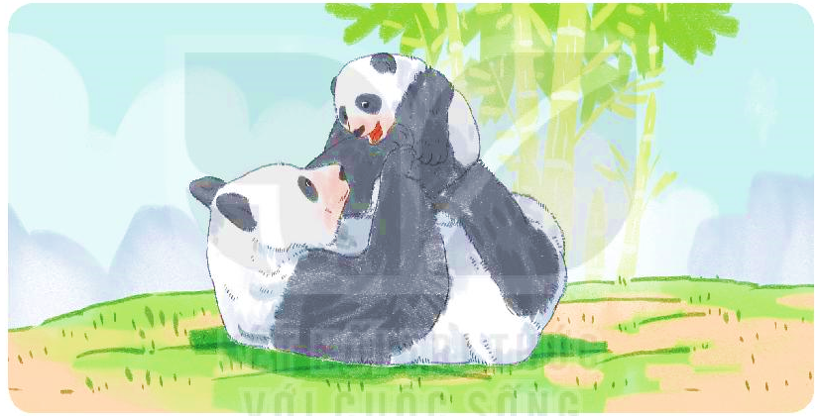
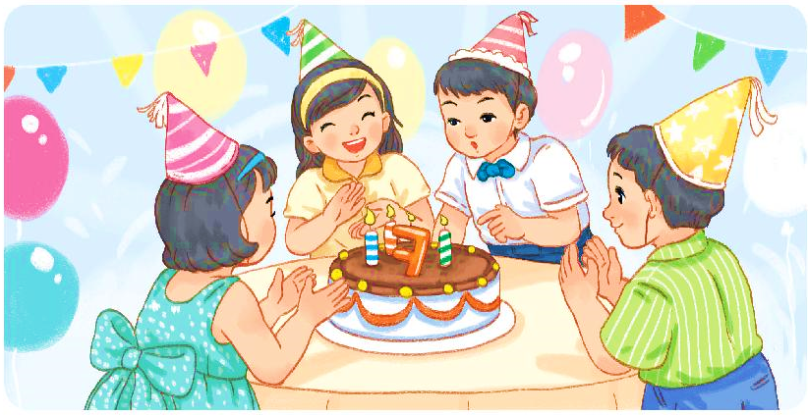
6
Quan sát tranh và dùng từ ngữ trong khung để nói theo tranh
chơi đùa
gấu
hát
sinh nhật

Slide 11
TRANH 1
chơi đùa
gấu

Slide 12
TRANH 2
hát
sinh nhật

Slide 13
6
Quan sát tranh và dùng từ ngữ trong khung để nói theo tranh
chơi đùa
gấu
hát
sinh nhật

Slide 14
CHỦ ĐỀ
1
TIẾT 4

Slide 15
7
NGHE VIẾT
Các bạn chúc mừng sinh nhật voi con.
Nó huơ vòi cảm ơn các bạn.

Slide 16
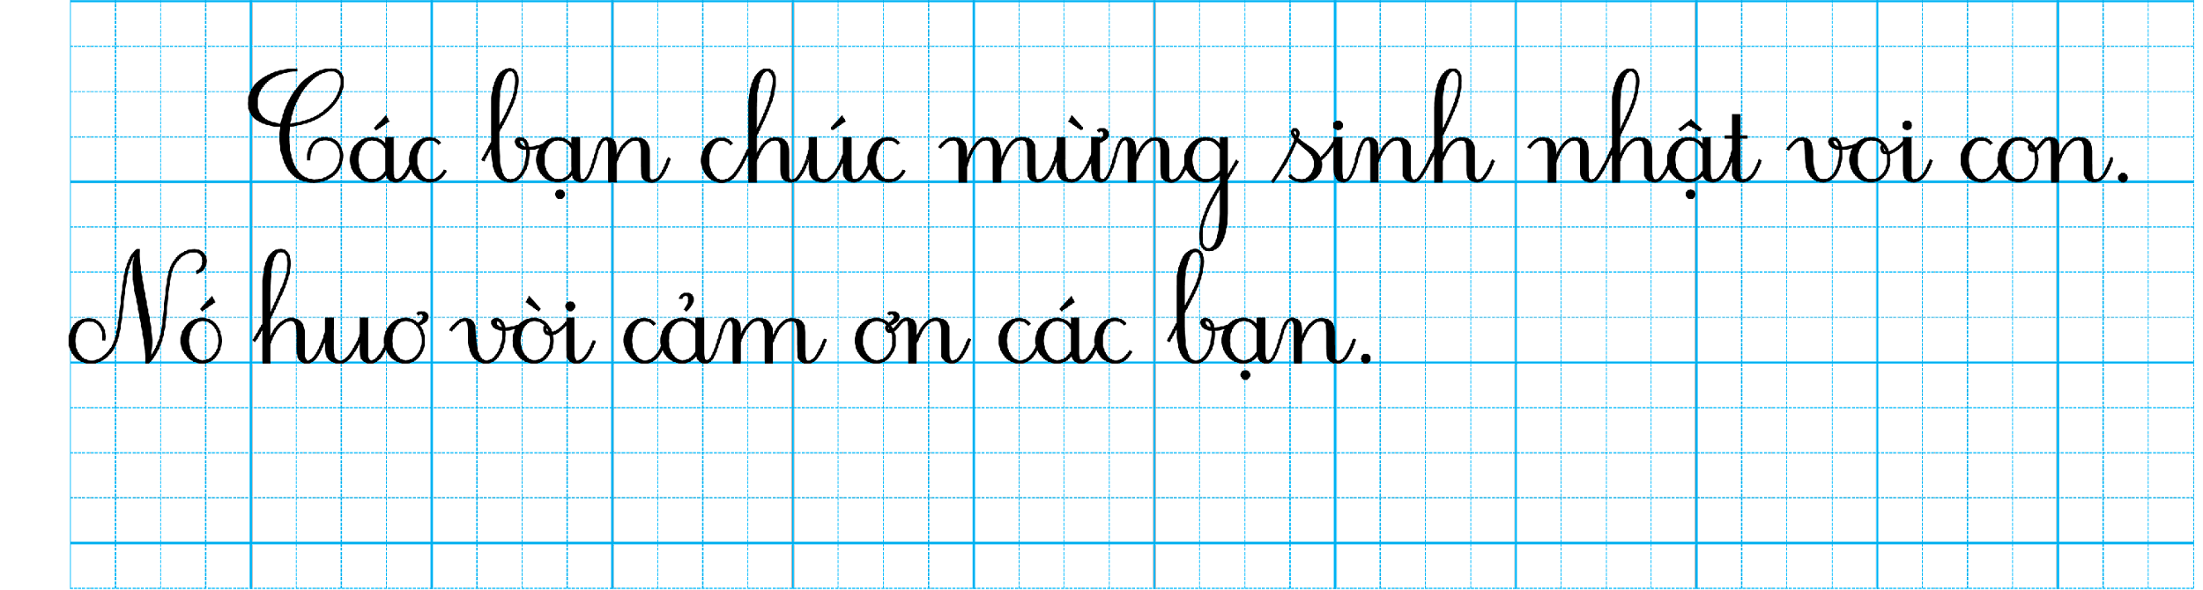
7
NGHE VIẾT
Notes:
+ Viết lùi vào đầu dòng . Viết hoa chữ cái đầu câu , kết thúc câu có dấu chấm .
+ Chữ dễ viết sai chính tả như sinh nhật, huơ vòi

Slide 17



8
Tìm trong hoặc ngoài bài đọc Sinh nhật của voi con từ ngữ có tiếng chứa vần oăc, oac, uơ
ngúc ngoắc
oăc

Slide 18
8
Tìm trong hoặc ngoài bài đọc Sinh nhật của voi con từ ngữ có tiếng chứa vần oăc, oac, uơ
áo khoác
oac

Slide 19
8
Tìm trong hoặc ngoài bài đọc Sinh nhật của voi con từ ngữ có tiếng chứa vần oăc, oac, uơ
uơ
huơ

Slide 20
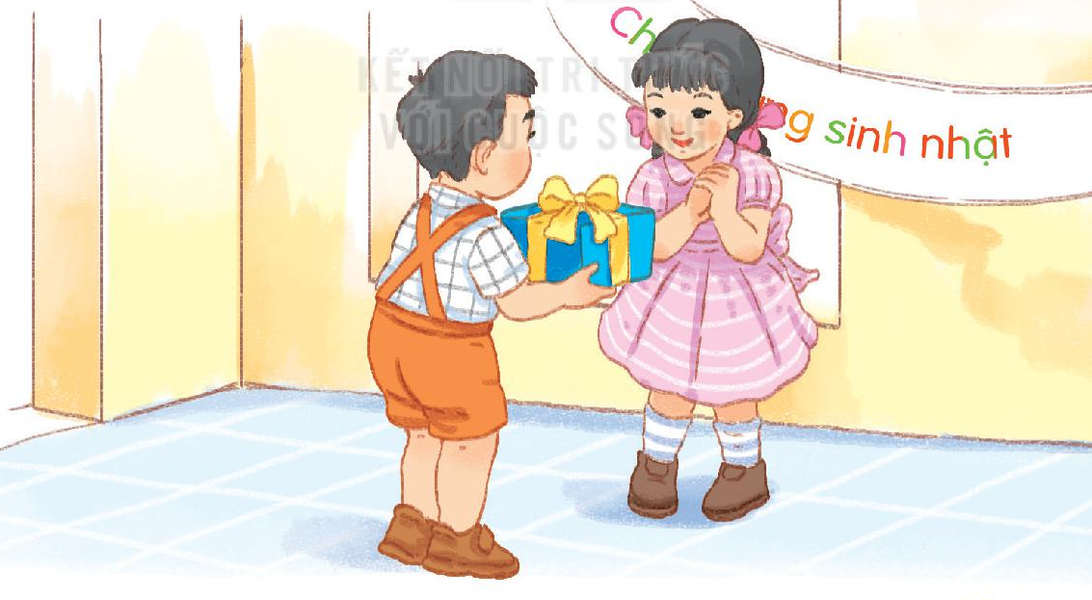
9
Nói lời chúc mừng sinh nhật một người bạn của em
Notes:
Vào ngày sinh nhật em muốn bạn chúc em như thế nào ? Em muốn chúc bạn điều gì nhân ngày sinh nhật bạn ? ...

Slide 21
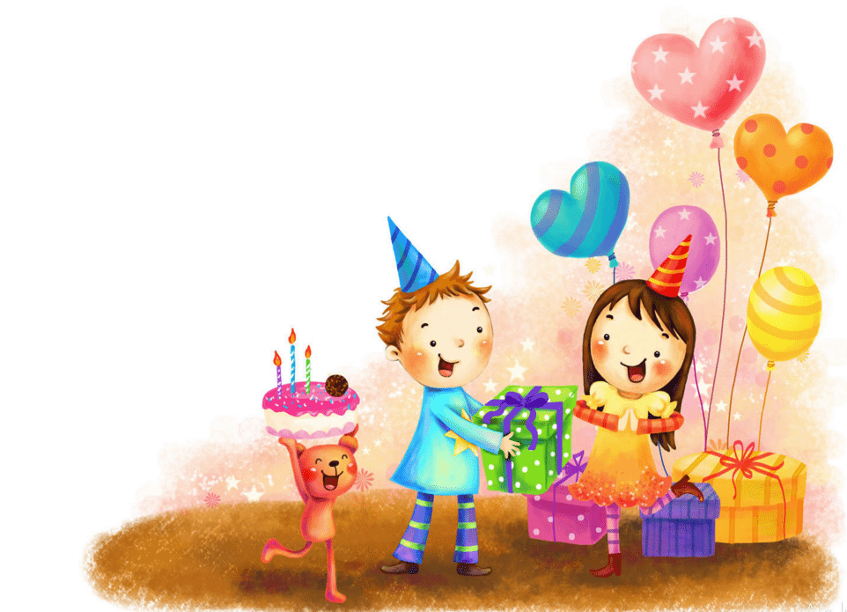

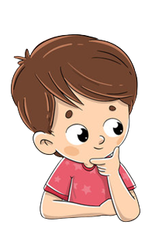
9
Nói lời chúc mừng sinh nhật một người bạn của em
Em muốn chúc bạn điều gì nhân ngày sinh nhật bạn ?
Notes:
Vào ngày sinh nhật em muốn bạn chúc em như thế nào ? Em muốn chúc bạn điều gì nhân ngày sinh nhật bạn ? ...

Slide 22

HOẠT ĐỘNG
TIẾP NỐI

